Slide 1

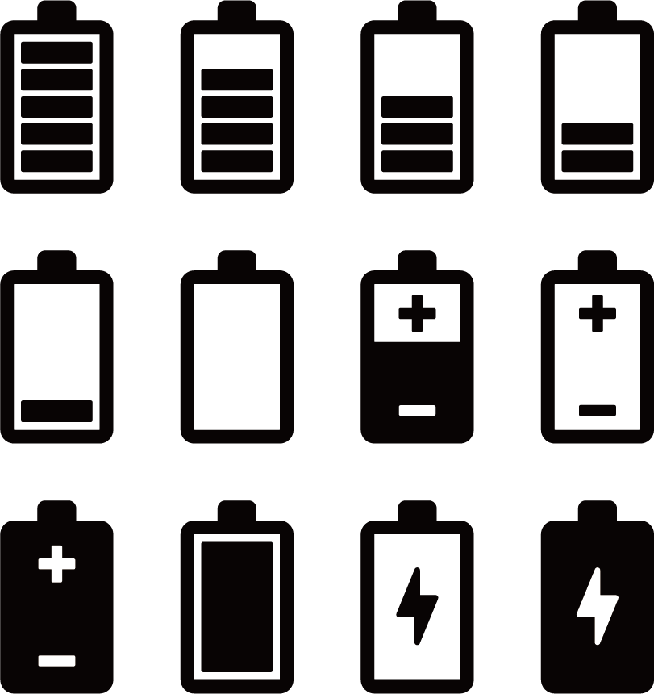
PD 충전기 전력효율 측정기
Subject
3학년 전력기기실험 설계
조규상
2018732006
한승혁
2018732007 발표자
김규환
2018732028

Slide 2
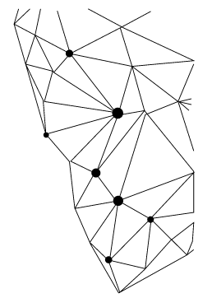
Contents
1.설계에 필요한 주요기술 요약
2.최종 회로도
3. 아두이노 코드 리스트
4.설계과정에서 발생한 문제 및 해결 내용(Trouble shooting)
5.설계 결과 분석
6.최종 결과물
7.설계 결과 시연(동영상+시연)
8.역할분담

Slide 3
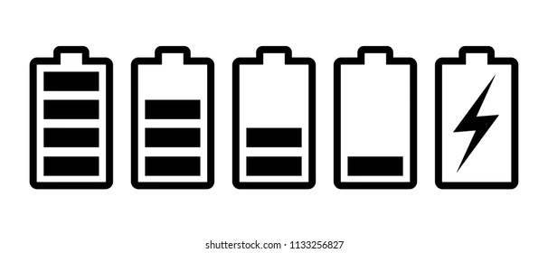
설계에 필요한 주요기술 요약
01
주요기술1: 하드웨어에서 변압기를 활용한 AC단 전류크기 증폭
주요기술
AC단에 흐르는 전류가 매우 작으므로 전류센서가 감지할 수 있을만큼 큰 전류로 증폭시키는 과정이 필요하다.
contents
★ 설계에 필요한 주요 기술 요약
★ 최종 회로도
★ 최종 결과물
★ 설계 결과 시연
★아두이노 코드 리스트
★ 설계과정에서 발생한 문제 및 해결
★ 설계 결과 분석
★ 팀원 기여도
주요기술2: 소프트웨어에서 측정의 정확도를 향상시키기 위해 delay함수가 아닌 timer를 이용하여 아두이노의 정지없이 측정.
주요기술3: 측정과정에서 전류계의 한계를 극복하기 위해 시멘트저항뱅크를 션트저항으로 활용

Slide 4
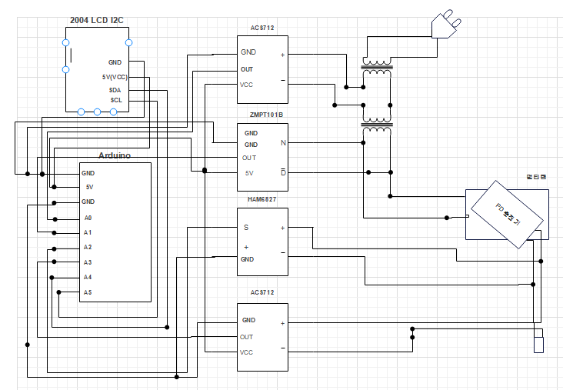
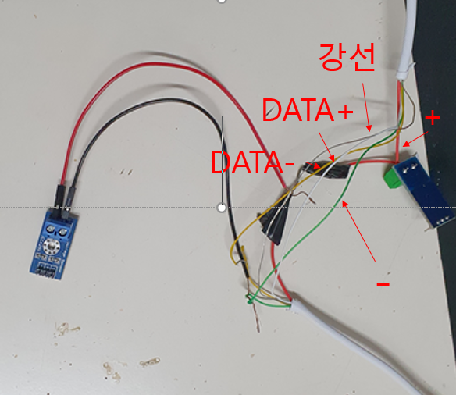
02
최종 회로도
회로도
contents
★ 설계에 필요한 주요 기술 요약
★ 최종 회로도
★ 최종결과물
★설계 결과 시연
★ 아두이노 코드 리스트
★ 설계과정에서 발생한 문제 및 해결
★ 설계 결과 분석
★ 팀원 기여도

Slide 5
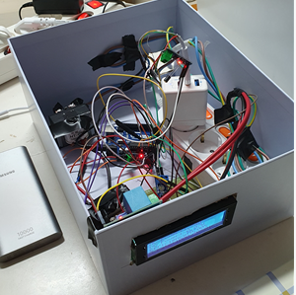
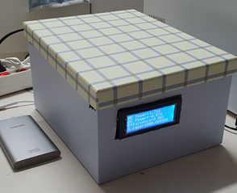
06
최종 결과물
최종 결과물
contents
★ 설계에 필요한 주요 기술 요약
★ 최종 회로도
★ 최종 결과물
★ 설계 결과 시연
★ 아두이노 코드 리스트
★ 설계과정에서 발생한 문제 및 해결
★ 설계 결과 분석
★ 팀원 기여도
내부 구조
완성품 모습

Slide 6
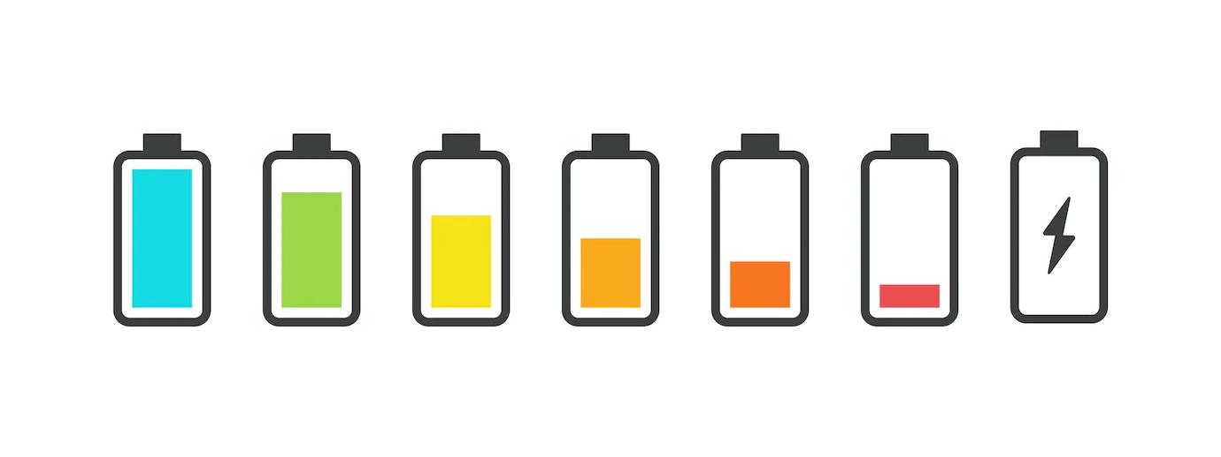
07
설계 결과 시연
결과물 시연
contents
★ 설계에 필요한 주요 기술 요약
★ 최종 회로도
★ 최총 결과물
★ 설계 결과 시연
★ 아두이노 코드 라스트
★ 설계과정에서 발생한 문제 및 해결
★ 설계 결과 분석
★ 팀원 기여도
https://www.youtube.com/watch?v=ulq9w_KwIdc

Slide 7
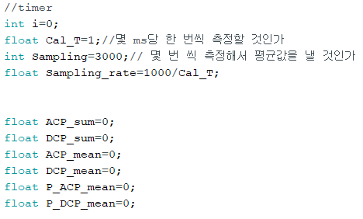
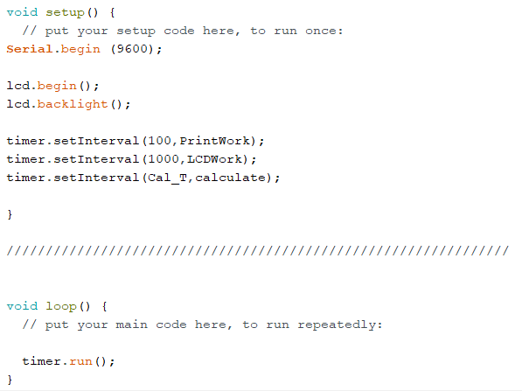
03
아두이노 코드
아두이노 코드
contents
★ 설계에 필요한 주요 기술 요약
★ 최종 회로도
★ 최종 결과물
★ 설계 결과 시연
★ 아두이노 코드 리스트
★ 설계과정에서 발생한 문제 및 해결
★ 설계 결과 분석
★ 팀원 기여도

Slide 8
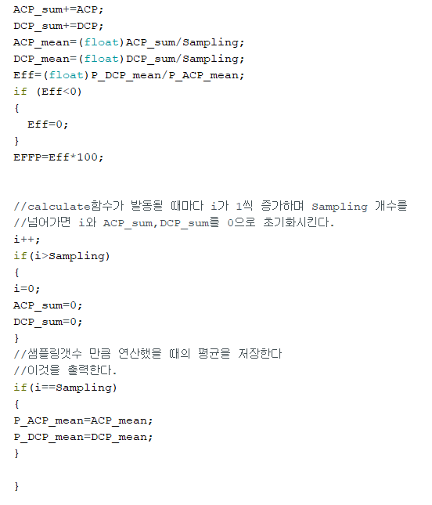
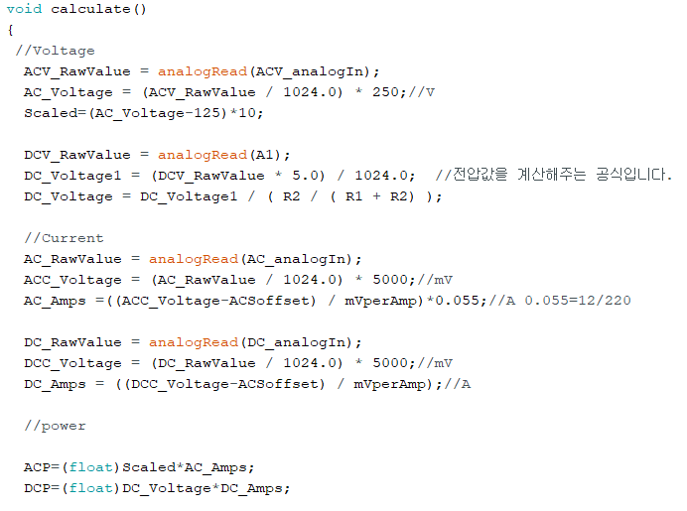
03
아두이노 코드
contents
★ 설계에 필요한 주요 기술 요약
★ 최종 회로도
★ 최종 결과물
★ 설계 결과 시연
★ 아두이노 코드 리스트
★ 설계과정에서 발생한 문제 및 해결
★ 설계 결과 분석
★ 팀원 기여도

Slide 9
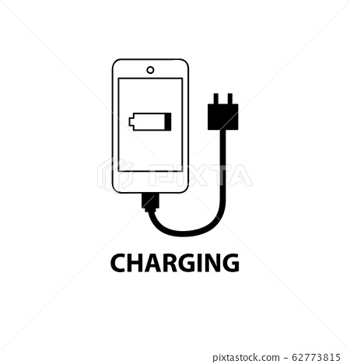
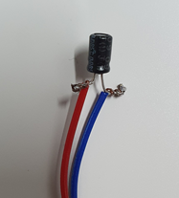
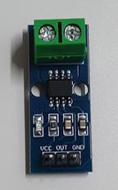
04
설계과정에서 발생한 문제 및 해결시도(trouble shooting)
원인: ACS712 전류 측정 시 노이즈가 심했다.
해결과정: 노이즈 완화를 위해 ACS712의 C2단에 100nF의
캐패시터를 추가적으로 달아주었다.
결과: 아두이노로 plot해보거나 오실로스코프 측정값을 확인해보았으나
300mA 이하의 전류를 측정해야하는 목적을 달성하는데에는 도움이 되지 않았다.
즉, 노이즈감소의 효과를 체감할 수 없었다.
문제 및 해결내용
contents
★ 설계에 필요한 주요 기술 요약
★ 최종 회로도
★ 최종 결과물
★ 설계 결과 시연
★ 아두이노 코드 리스트
★ 설계과정에서 발생한 문제 및 해결
★ 설계 결과 분석
★ 팀원 기여도
캐패시터 장착
< ACS712 전류측정 모듈> <극성이있는 100nF 캐패시터>

Slide 10
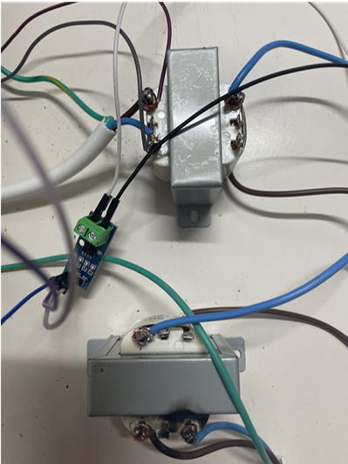
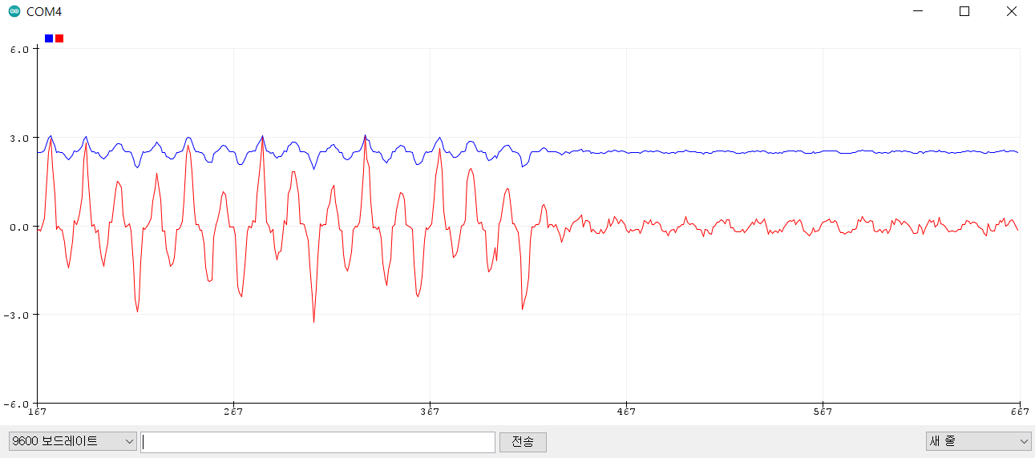
04
설계과정에서 발생한 문제 및 해결시도(trouble shooting)
2. 원인: 측정해야할 AC전류의 크기가
300mA이하로 매우 작아 ACS712
전류센서의 분해능으로는 정확한 측정이어려웠다.
해결과정: 멀티탭의 전선을 잘라 사이에 변압기2개를 연결해
변압기 사이에 더욱 높은 전류가 흐르도록하였다.
결과: 변압기 2개를 사용해 변압기사이에 전류센서를 연결하여
전류센서가 감지할 수 있을 정도로 더 높은 전류값을
얻을 수 있었다.
문제 및 해결내용
contents
★ 설계에 필요한 주요 기술 요약
★ 최종 회로도
★ 최종 결과물
★ 설계 결과 시연
★ 아두이노 코드 리스트
★ 설계과정에서 발생한 문제 및 해결
★ 설계 결과 분석
★ 팀원 기여도
12V
12V
220V
220V
변압기 2개를 사용한 회로결선
1A 당 185mV를 아두이노에 전달하는 ACS712모듈은
0.3A당 60mV의 전압을 전달해야하는데 이 수치는
거의 노이즈의 크기와 비슷할 정도라서 의미있는 전류값을 측정해내는 것이 불가능하다.
ACS712의 기본적인 전류 노이즈성분의 크기는 0.2A수준이다. 즉, 전압노이즈는 40mV에 달한다.

Slide 11
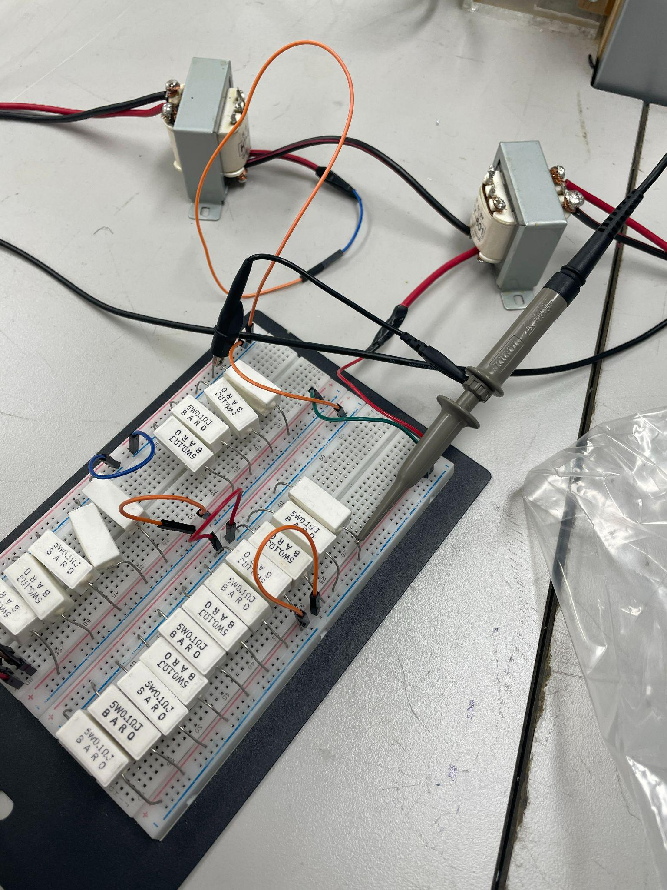
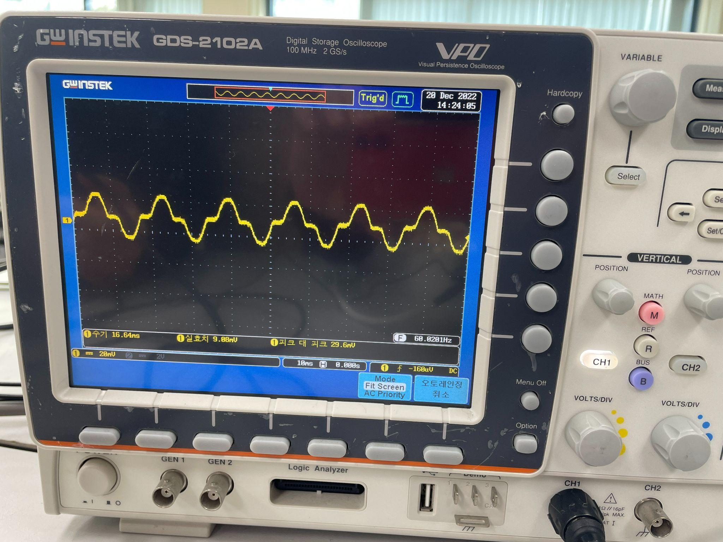
04
설계과정에서 발생한 문제 및 해결시도 (trouble shooting)
문제 및 해결내용
contents
★ 설계에 필요한 주요 기술 요약
★ 최종 회로도
★ 최종 결과물
★ 설계 결과 시연
★ 아두이노 코드 리스트
★ 설계과정에서 발생한 문제 및 해결
★ 설계 결과 분석
★ 팀원 기여도
시멘트저항의 병렬연결을 통해 0.005옴 의 션트저항을 구현해 변압기 사이의 전압파형을 측정하였다. 전압값을 통해 전류값을 계산할 수 있었다. (계산결과 약 2A가 측정된것을 확인하였다)

Slide 12
04
설계과정에서 발생한 문제 및 해결시도 (trouble shooting)
3. 아두이노 코드에 Delay 함수를 사용하면 아두이노가 일시적으로 멈추기에 MCU에서 정확한 실시간 측정값의 처리 및 계산이 불가능하다.
원인: ex) Delay(1000)을 집어넣으면 아두이노는 1s동안
동작을 멈춘다. 60hz정현파의 주기는 16.7ms이므로 정확한 실시간 측정이 불가능하다.
해결: timer함수를 사용하여 아두이노의 연속적인 측정과 실시간 측정에서의 문제를 해결한다.
문제 및 해결내용
contents
★ 설계에 필요한 주요 기술 요약
★ 최종 회로도
★ 최종 결과물
★ 설계 결과 시연
★ 아두이노 코드 리스트
★ 설계과정에서 발생한 문제 및 해결
★ 설계 결과 분석
★ 팀원 기여도

Slide 13
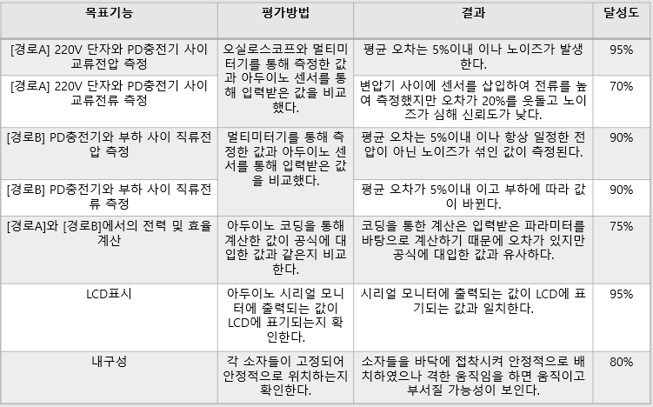
05
설계 결과 분석
목표 달성도 및 항목별 평가
총 달성도 : 85%
contents
★ 설계에 필요한 주요 기술 요약
★ 최종 회로도
★ 최종 결과물
★ 설계 결과 시연
★ 아두이노 코드 리스트
★ 설계과정에서 발생한 문제 및 해결
★ 설계 결과 분석
★ 팀원 기여도

Slide 14
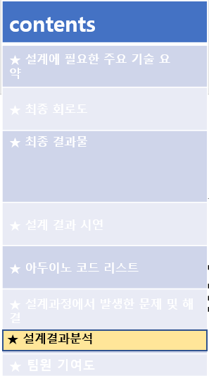




05
설계 결과 분석
한계점
한계점
ACS712모듈에 의한 전류값측정의 신뢰도가 매우 낮다.
이유: ACS712모듈의 내재적인 한계. 220V 전원으로부터 흐르는 300mA이하의 전류를 측정하기에 내재된 노이즈의 양이 200mA에 달하므로 측정이 부정확하다.
개선방안1: 더 좋은 소자 및 센서를 사용한다.
개선방안2: 저역통과 필터를 활용하여 높은 60Hz보다 높은 고조파성분들을 제거해준다.

Slide 15
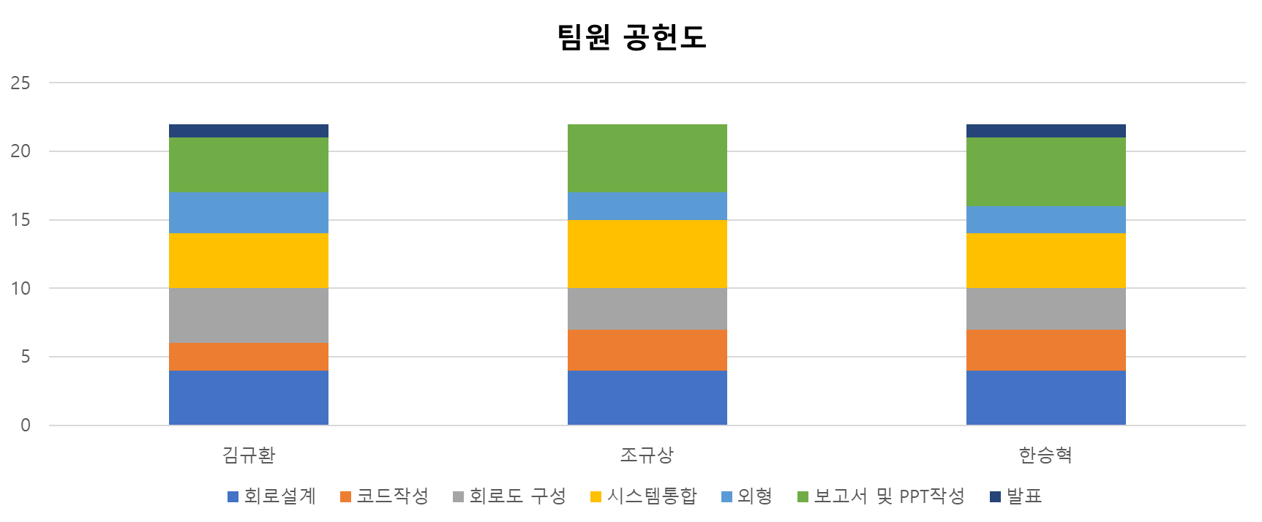
07
팀원 기여도
팀원 공헌도
contents
★ 설계에 필요한 주요 기술 요약
★ 최종 회로도
★ 최종 결과물
★ 설계 결과 시연
★ 아두이노 코드 리스트
★ 설계과정에서 발생한 문제 및 해결
★ 설계 결과 분석
★ 팀원 기여도

Slide 16
감사합니다

